Slide 1
Aprendizado de máquina
Eduardo Bezerra (CEFET/RJ)
ebezerra@cefet-rj.br

Slide 2
Redes neurais Convolutionais (Convolutional NEURAL Networks)

Slide 3
Visão Geral
Imagens
Redes Neurais Completamente Conectadas
Redes Neurais Convolucionais
Exemplos de CNNs
Algumas aplicações

Slide 4
Imagens

Slide 5
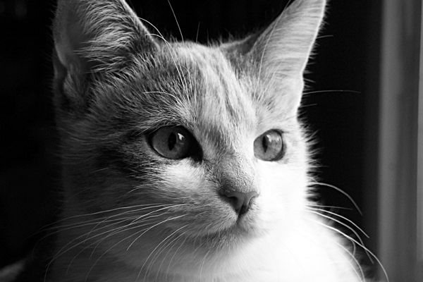
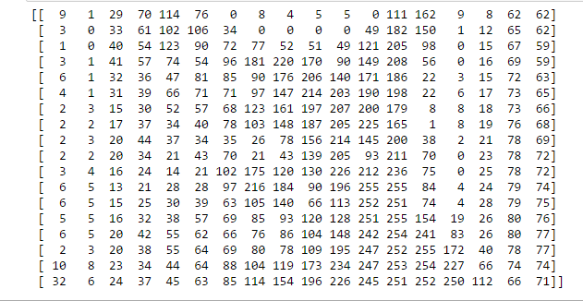
Imagens são números
Toda imagem é uma matriz de valores de pixels
https://www.commonlounge.com/discussion/244616b76d3d40f88e8f12103a22743d

Slide 6
Imagens são números
Fonte: https://medium.com/@ageitgey/

Slide 7
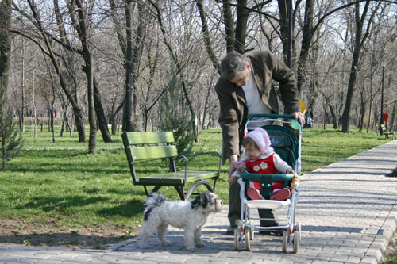
Imagens RGB
Fonte: https://en.wikipedia.org/wiki/Channel_(digital_image)

Slide 8
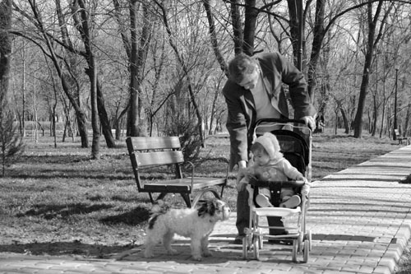
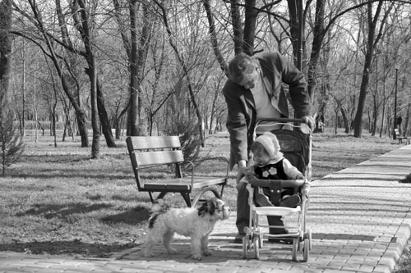
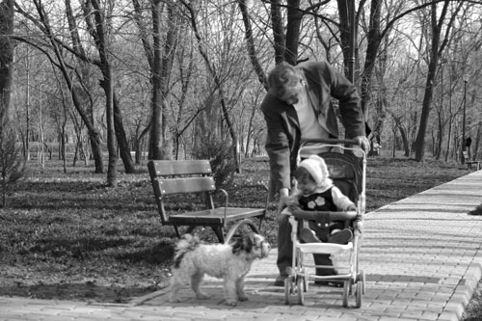
Imagens RGB
Canais RGB convertidos para escala de cinza.
R
G
B
Notes:
“Notice how the grey trees have similar brightness in all channels, the red dress is much brighter in the red channel than in the other two, and how the green part of the picture is shown much brighter in the green channel.”

Slide 9
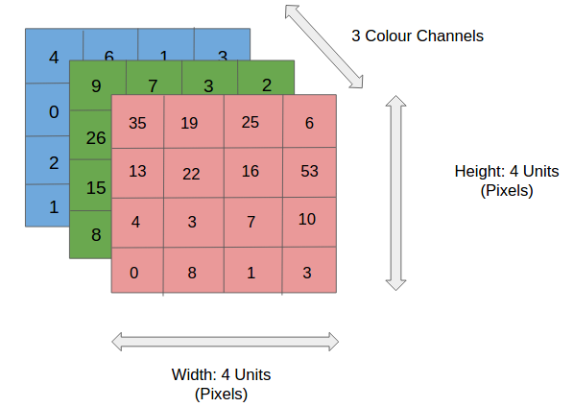
Imagens RGB
Toda imagem RGB é uma estrutura tridimensional.

Slide 10
Datasets de imagens
CIFAR-100
MNIST
ImageNet

Slide 11
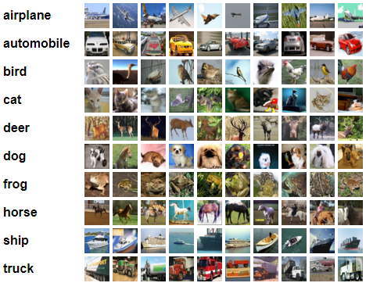
Datasets: CIFAR
CIFAR-10
60K imagens RGB 32x32
Total de 10 classes
6000 imagens por classe.
Treinamento/teste: 50K/10K.
CIFAR-100
similar ao CIFAR-10, mas com100 classes com 600 imagens por classe.

Slide 12
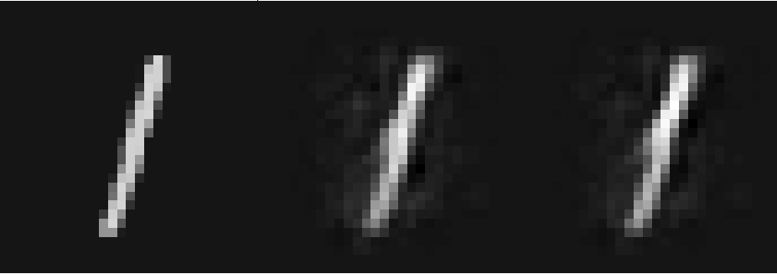
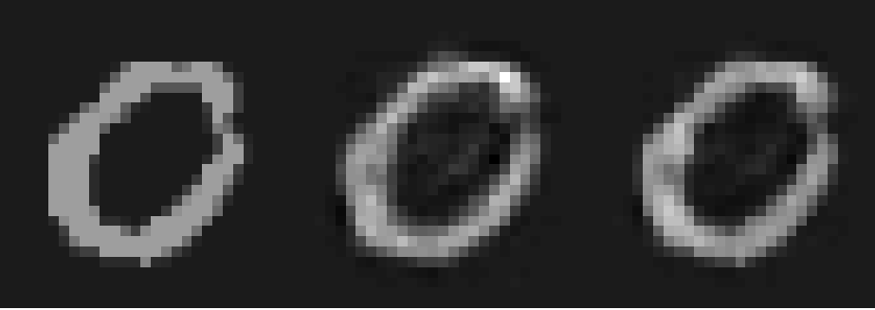
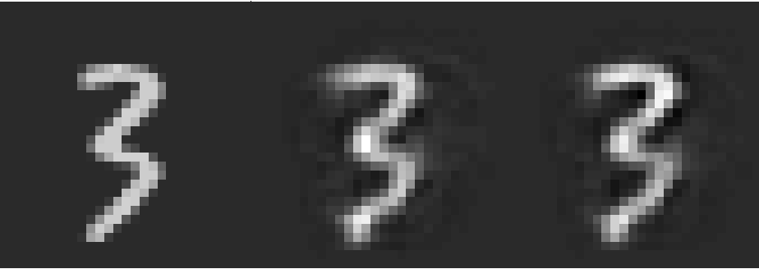
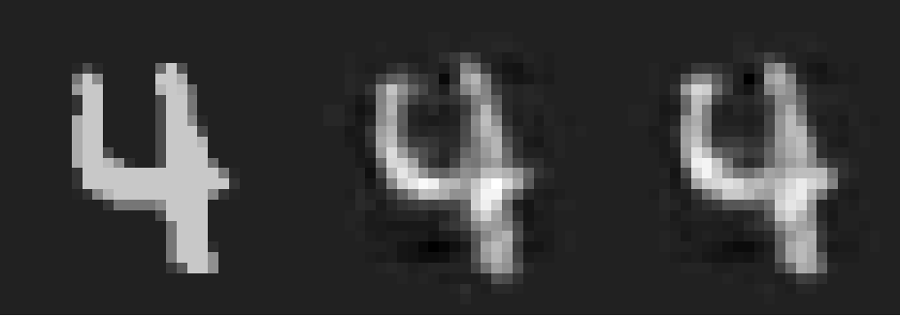
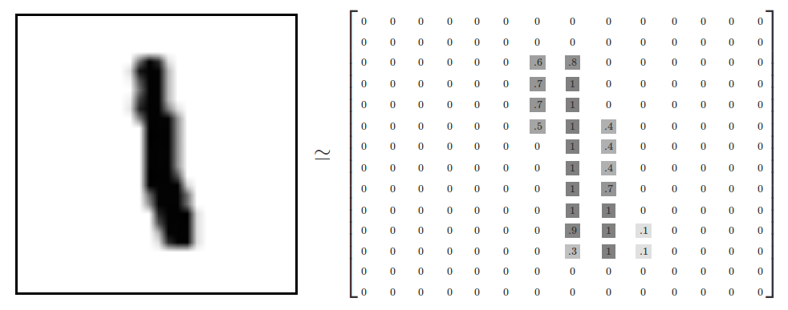
Datasets: MNIST (handwritten digits dataset)
Conjunto de dados com 70k exemplos
Treinamento: 60k
Teste: 10k
Cada exemplo: 28x28 pixels
Melhores desempenhos:
classificador linear: 12% error
(Gaussian) SVM 1.4% error
ConvNets <1% error
[http://yann.lecun.com/exdb/mnist/]

Slide 13
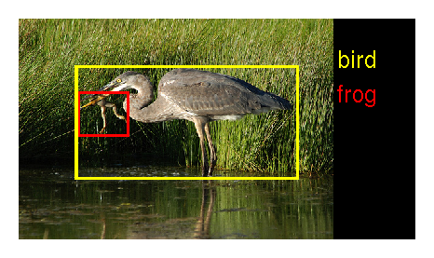
Datasets: ImageNet
Tamanho médio das imagens: 482x415 pixels.
14M+ de imagens no total
1M+ de imagens com “bounding boxes” anotados
Competições:
ILSVRC
ImageNet Object Detection Challenge (Kaggle)
Notes:
Fonte: https://www.kaggle.com/c/imagenet-object-detection-challenge
ILSVRC: ImageNet Large Scale Visual Recognition Challenge

Slide 14
Redes Completamente Conectadas (Fully Connected Networks)
Em que apresentamos desvantagens do uso de redes completamente conectadas (redes densas) no processamento de imagens.

Slide 15
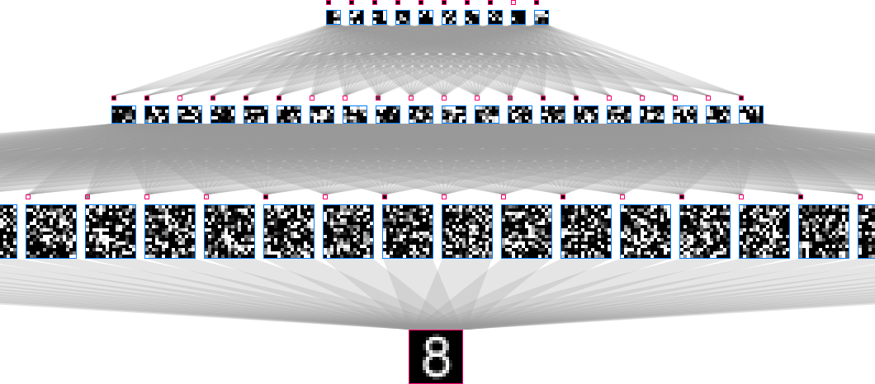
Redes completamente conectadas
Fonte: http://scs.ryerson.ca/~aharley/neural-networks/

Slide 16
Redes completamente conectadas
Suponha treinar sobre o MNIST uma rede neural completamente conectada (fully conected) para classificação.
Considere uma única camada oculta com o dobro de unidades da camada de entrada.
Nesse caso, teríamos da ordem de 10⁶ parâmetros para ajustar durante o treinamento!
Notes:
Redes neurais tradicionalmente são \emph{completamente conectadas}, i.e., cada unidade na camada $L$ está conectada a todas as unidades da camada $L-1$. Suponha que fôssemos modelar uma rede completamente conectadas com apenas uma camada intermediária para o conjunto de dados MNIST. Suponha ainda que essa única camada intermediária tenha o dobro de unidades da camada de entrada. Sendo assim, teríamos da ordem de $10^6$ parâmetros para ajustar durante o treinamento dessa rede, e isso para imagens representadas em escala de cinza. (Para imagens coloridas, esse valor dever ser triplicado para considerar os 3 canais de cores, RGB.)

Slide 17
Redes completamente conectadas
Quantidade grande de parâmetros
risco de sobreajuste (overfitting)
Inadequadas a imagens de alta resolução
risco de sobreajuste
Tempo para computar as ativações/pré-ativações.
Notes:
Além de possuir uma quantidade grande de parâmetros, a arquitetura de rede descrita no parágrafo anterior não leva em consideração a estrutura espacial tipicamente existente em dados correspondentes a imagens. Isso quer dizer que tanto pixels que estão próximos quanto os localizados em duas regiões muitos distantes da imagem (e.g., cantos superior esquerdo e inferior direito) são tratados indistintamente. Nessa arquitetura, a própria rede teria que detectar as dependências existentes na estrutura espacial da distribuição subjacente às imagens de entrada. Além disso, devido à conectividade muito grande, esse tipo de arquitetura sofre da denominada \emph{maldição da dimensionalidade} (\emph{curse of dimensionality}) e portanto não é adequado a imagens de alta resolução, por conta do alto potencial de sobreajuste (Seção \ref{TreinamentoSupervisionado}) aos dados. Isso sem considerar o tempo para computar as pré-ativações de todas as unidades em cada camada.

Slide 18
Redes completamente conectadas
Ignoram a estrutura espacial existente em imagens
Se as imagens são linearizadas → pixels próximos e os localizados em regiões distantes tratados indistintamente.
A própria rede teria que detectar as dependências existentes na estrutura espacial da distribuição subjacente às imagens de entrada.
Notes:
Além de possuir uma quantidade grande de parâmetros, a arquitetura de rede descrita no parágrafo anterior não leva em consideração a estrutura espacial tipicamente existente em dados correspondentes a imagens. Isso quer dizer que tanto pixels que estão próximos quanto os localizados em duas regiões muitos distantes da imagem (e.g., cantos superior esquerdo e inferior direito) são tratados indistintamente. Nessa arquitetura, a própria rede teria que detectar as dependências existentes na estrutura espacial da distribuição subjacente às imagens de entrada. Além disso, devido à conectividade muito grande, esse tipo de arquitetura sofre da denominada \emph{maldição da dimensionalidade} (\emph{curse of dimensionality}) e portanto não é adequado a imagens de alta resolução, por conta do alto potencial de sobreajuste (Seção \ref{TreinamentoSupervisionado}) aos dados. Isso sem considerar o tempo para computar as pré-ativações de todas as unidades em cada camada.

Slide 19
Redes Neurais Convolucionais (Convolutional Neural Networks, ConvNet, CNN)

Slide 20
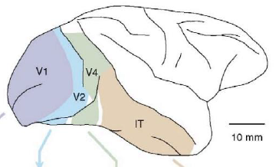
Experimento de Hubel e Wiesel
Uma
descoberta
fortuita!
Hubel, D. and Wiesel, T. (1968). Receptive fields and functional architecture of monkey striate cortex. Journal of Physiology.
Notes:
Ver também:
The Teetering of the Diagonal Line (http://www.art21.org/texts/%5Bfield_ref-title-raw%5D%5Bfield_ideas-title-raw%5D/blog-the-teetering-of-the-diagonal-line)
Ganharam o Nobel em 1981 pela descoberta fortuita

Slide 21
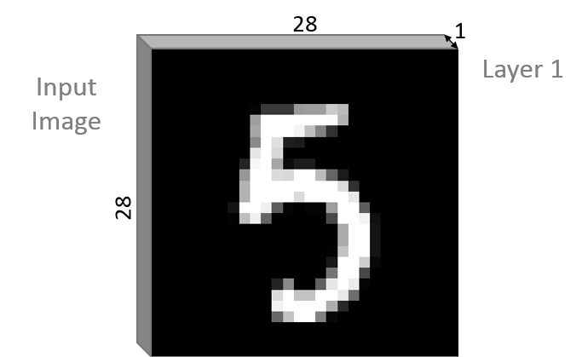
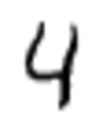
Rede Neural Convolucional
Uma CNN explora a correlação espacial existente em imagens.
Inspirada no funcionamento do cérebro (córtex visual).
É uma rede de propagação adiante (FF network).
ConvNet, CNN
5
hierarquia de
detectores de características
Notes:
Redes neurais convolucionais (\emph{convolutional neural networks}, CNN) se inspiram no funcionamento do córtex visual \cite{lecun-98, Zeiler2014}. Nesta Seção, apresentamos detalhes acerca dessa classe de redes. Descrevemos suas características particulares, tais como o compartilhamento de pesos e a conectividade esparsa. Apresentamos também as operações primitivas principais utilizadas em camadas intermediárias de redes dessa família, a saber, subamostragem e convolução.
A deep neural network consists of a hierarchy of layers, whereby each layer transforms the input data into more abstract representations (e.g. edge -> nose -> face). The output layer combines those features to make predictions.

Slide 22
Rede Convolucional – exemplo
Fonte: https://www.clarifai.com/technology

Slide 23
Rede Convolucional – outro exemplo
Fonte: https://medium.com/@ageitgey

Slide 24
Conceitos e Operações
Conceitos
campos receptivos locais (local receptive fields),
mapas de características (feature maps, activation maps),
compartilhamento de pesos (shared weights).
Operações
convolução (convolution), subamostragem (subsampling, pooling), zero-padding.
Notes:
Redes de convolução se baseiam em algumas ideias básicas, a saber, \emph{campos receptivos locais} (\emph{local receptive fields}), \emph{compartilhamento de pesos} (\emph{shared weights}), convolução (\emph{convolution}) e \emph{subamostragem} (\emph{subsampling} ou \emph{pooling}). A seguir, apresentamos detalhes acerca desses conceitos.

Slide 25
Campos receptivos locais (local receptive fields)
Neurônios em uma CONV utilizam conectividade local (em vez de conectividade global)
i.e, cada neurônio está conectado a uma subegião contígua de unidades da camada anterior.
Essa subregião é denominada campo receptivo local dessa unidade.
Notes:
Em vez da conectividade global, uma rede convolucional utiliza conectividade local. Por exemplo, considere que $L^{(1)}$ é a primeira camada intermediária de uma CNN. Cada unidade de $L^{(1)}$ está conectada a uma quantidade restrita de unidades localizada em uma região contígua da camada de entrada $L^{(0)}$, em vez de estar conectada a todas as unidades. As unidades de $L^{(0)}$ conectadas a uma unidade de $L^{(1)}$ formam o \emph{campo receptivo local} dessa unidade.

Slide 26
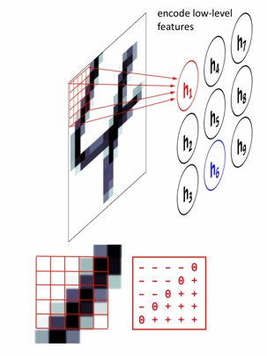
Campos receptivos locais
Cada neurônio em camadas iniciais pode detectar características visuais elementares ...
e.g., arestas orientadas, extremidades, cantos
…que são combinadas por neurônios em camadas subsequentes para detectar características visuais mais complexas.
e.g., olhos, bicos, rodas, etc.
Créditos: Victor Lavrenko
Notes:
Por meio de seu campo receptivo local, cada unidade de $L^{(1)}$ pode detectar características visuais elementares, tais como arestas orientadas, extremidades, cantos. Essas características podem então ser combinadas pelas camadas subsequentes para detecção de características mais complexas (e.g., olhos, bicos, rodas, etc.).

Slide 27
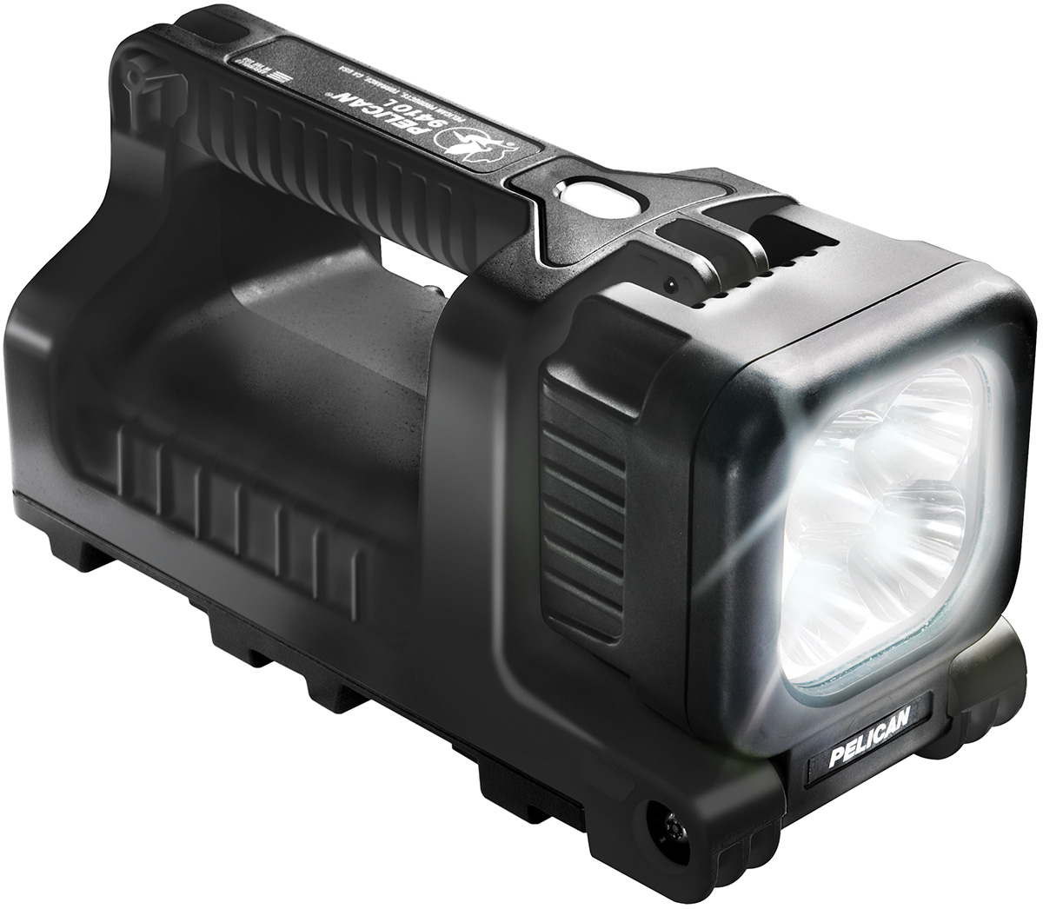
Campos receptivos locais
Analogia: um campo receptivo pode ser comparado a uma lanterna iluminando uma região quadrada da imagem (ou, em geral, do volume de entrada).
Se movermos a lanterna, o campo receptivo de outros neurônios será “iluminado”.
Créditos: Victor Lavrenko
Notes:
Uma analogia: um campo receptivo local pode ser comparado a uma lanterna iluminando uma região quadrada da imagem (ou volume de entrada). Considere que essa região é o canto superior esquerdo na imagem. O neurônio correspondente a esse campo receptivo irá ativar se uma característica particular for encontrada naquela região. Se movermos a lanterna um pouco para a direita, o campo receptivo local de outro neurônio estará iluminado.

Slide 28
Operação de convolução
O tipo de camada principal em uma CNN é a camada de convolução (convolution layer, CONV).
Cada neurônio em uma CONV aplica um operador de convolução (filter, kernel) sobre seu campo receptivo.
Um operador de convolução é uma matriz!
Objetivo: extrair características (features) da entrada de forma automática.
Notes:
Cada unidade em um mapa de característica realiza uma operação denominada \emph{convolução}. Para entender essa operação, considere que a imagem de entrada contém $28 \times 28$ pixels. Por simplicidade, vamos considerar ainda que essas imagens de entrada são em escala de cinza. Em processamento de imagens, uma convolução sobre uma imagem $I$ corresponde a aplicar o produto de Hadamard\footnote{O produto de Hadamard de duas matrizes $A_{m \times n}$ e $B_{m \times n}$ resulta em outra matriz $C_{m \times n}$ tal que $c_{ij} = a_{ij} b_{ij}$.} entre a matriz de pixels de $I$ e outra matriz, denominada \emph{núcleo da convolução} (\emph{convolution kernel}). Por exemplo, a Figura \ref{fig:OperadorConvolucao} apresenta o resultado da aplicação de um tipo particular de convolução sobre uma imagem.
Nota: um filtro com pesos iniciados de forma aleatória funciona como um detector de arestas!

Slide 29
Operação de convolução
No contexto de uma CNN, a aplicação de uma convolução corresponde a computar o produto escalar (dot product) entre a entrada e o filtro.
A definição geral é mais complexa...
Resultado: outra matriz!
mapa de ativação (activation map) ou
mapa de características (feature map)
Notes:
A definição geral é mais complexa: https://en.wikipedia.org/wiki/Convolution

Slide 30
Operação de convolução
Analogia: a convolução corresponde a mover uma lanterna da direita para a esquerda, e de cima para baixo, até chegar ao canto inferior direito da imagem de entrada.
Em cada região iluminada, o filtro da convolução é aplicado na tentativa de detectar alguma característica visual.
Créditos: Victor Lavrenko
Notes:
Outra analogia que pode ser feita é com relação à operação de convolução: essa operação corresponde a mover a lanterna da direita para a esquerda, e de cima para baixo, até chegar ao canto inferior direito da imagem. Em cada região iluminada, o filtro da convolução é aplicado na tentativa de detectar a característica visual correspondente.

Slide 31
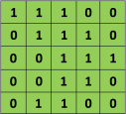
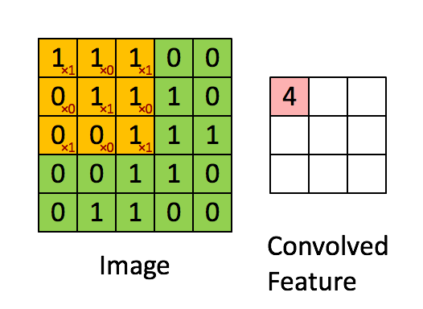
Operação de convolução - exemplo
mapa de
características
imagem
operador de convolução
(filtro, kernel)
Fonte: http://deeplearning.stanford.edu/wiki/index.php/Feature_extraction_using_convolution

Slide 32
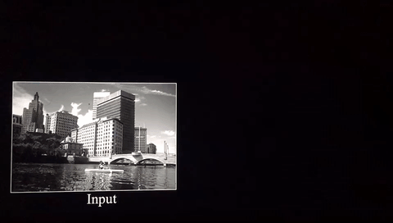
Operação de convolução - exemplo
Em função do filtro usado, podem ser extraídas diferentes características da entrada.
CNNs aprendem os filtros
durante o treinamento!
Fonte: Rob Fergus (NYU) , apud https://ujjwalkarn.me/2016/08/11/intuitive-explanation-convnets/,
Notes:
Ver apresentação de Rob Fergus: http://cs.nyu.edu/~fergus/tutorials/deep_learning_cvpr12/

Slide 33
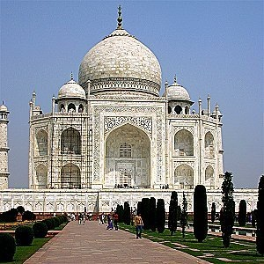
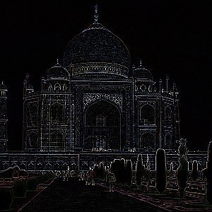
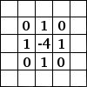
Operação de convolução - exemplo
Um filtro comumente aprendido em uma CNN (nas CONVs iniciais) é o detector de arestas.
Fonte: https://docs.gimp.org/en/plug-in-convmatrix.html’

Slide 34
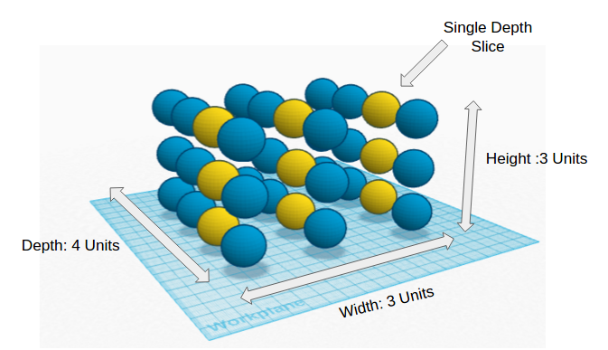
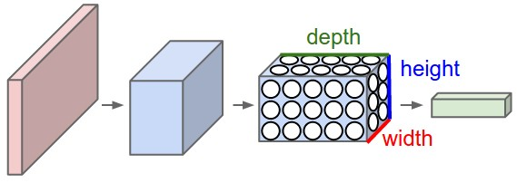
CONVs
Uma CONV é um volume (arranjo tridimensional) de neurônios: altura, largura, profundidade.
Notes:
Fonte da imagem: http://xrds.acm.org/blog/2016/06/convolutional-neural-networks-cnns-illustrated-explanation/

Slide 35
CONVs
Cada neurônio em uma CONV aplica um filtro (operação de convolução) à sua entrada (i.e., ao seu campo receptivo respectivo).
Neurônios localizado em uma mesma fatia de profundidade aplicam o mesmo filtro.
O objetivo de cada filtro é ativar quando detecta um tipo particular de característica na entrada.

Slide 36
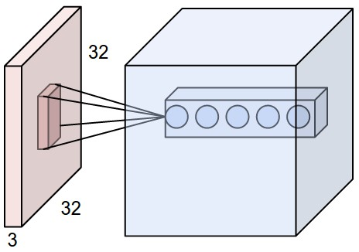
CONVs
Neurônios de uma mesma coluna de profundidade estão conectados à mesma região da entrada.
Idealmente cada fatia de profundidade irá aprender um filtro diferente durante o treinamento da CNN.
coluna de
profundidade
http://cs231n.github.io/convolutional-networks/

Slide 37
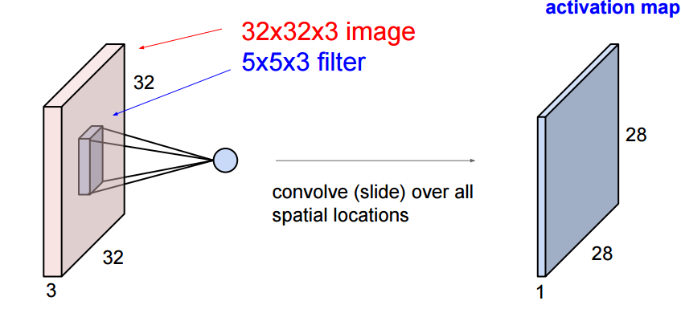
CONVs
Durante a propagação adiante (forward pass), cada filtro é aplicado (convolved) através do volume de entrada.
Fonte: cs231n
Notes:
No contexto de redes de convolução, os termos mapa de características (feature map) e mapa de ativação (activation map) significam exatamente a mesma coisa.
O primeiro termo é usado porque um mapa de características é um mapeamento de onde um determinado tipo de característica é encontrada no volume de entrada. Uma ativação alta significa que uma determinada característica foi encontrada.
O segundo termo é usado porque um mapa de ativação é um mapeamento que corresponde à ativação resultante de diferentes partes do volume de entrada.

Slide 38
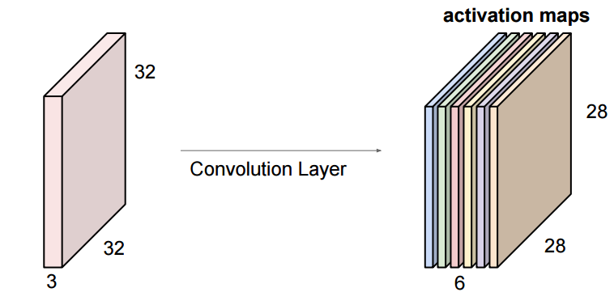
CONVs
O volume de saída de uma CONV é uma sequência de mapas de ativação.
A sequência de mapas de ativação de um volume forma a dimensão de profundidade (depth) desse volume.
Fonte: cs231n

Slide 39
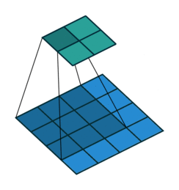
CONVs
Cada valor em um volume de saída é resultante da computação de um neurônio que
analisa uma pequena região na entrada e
compartilha parâmetros com neurônios no mesmo mapa de ativação.

Slide 40
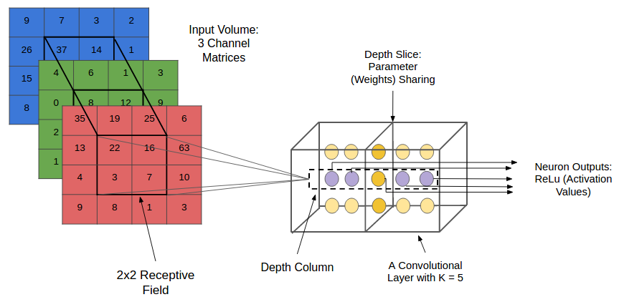
CONVs
http://xrds.acm.org/blog/2016/06/convolutional-neural-networks-cnns-illustrated-explanation/

Slide 41
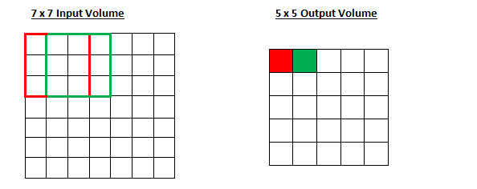
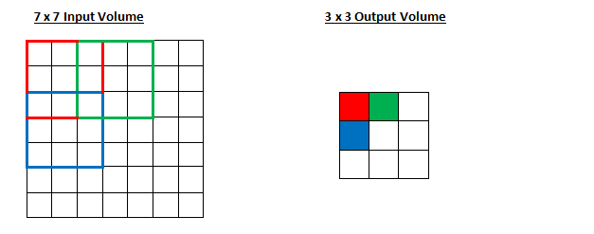
CONVs
O passo (stride, S) é um hiperparâmetro que controla de que forma o filtro é “deslizado” pelo volume de entrada durante a convolução.
S = 1
S = 2
Créditos: Adit Deshpande

Slide 42
CONVs
Zero-padding
Corresponde a adicionar simetricamente zeros a cada fatia (depth slice) do volume de entrada.
Aumenta as dimensões da entrada.
Usada quando as dimensões do volume de entrada precisam ser preservadas no volume de saída.
O tamanho do padding é outro hiperparâmetro.

Slide 43
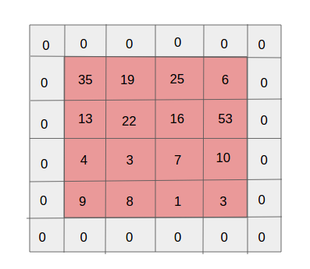
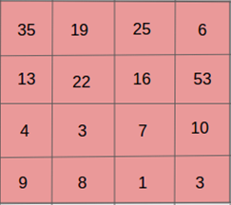
CONVs
zero-padding: exemplo

Slide 44
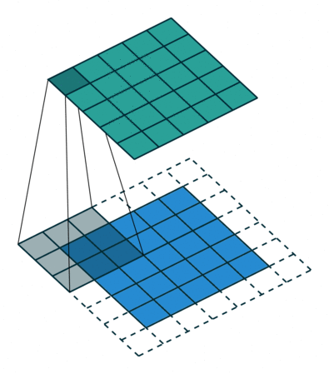
CONVs
zero-padding: outro exemplo

Slide 45
CONVs
Para um volume de entrada WxHxD, um filtro de tamanho F, com passo S e pad P, a quantidade de neurônios em uma fatia do volume de saída é
Exemplos:
Com entrada 7x7 e filtro 3x3 com passo 1 e pad 0, a saída teria 5x5 neurônios por fatia.
Com S=2, teríamos saída com 3x3 neurônios por fatia.
Fonte: http://cs231n.github.io/convolutional-networks/

Slide 46
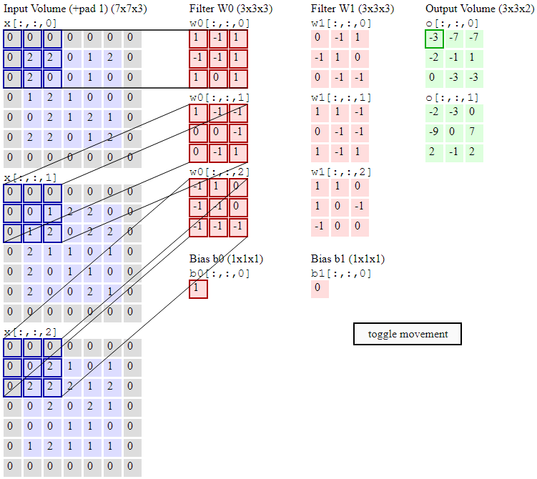
Convolução em CONVs - exemplo
http://cs231n.github.io/convolutional-networks/

Slide 47
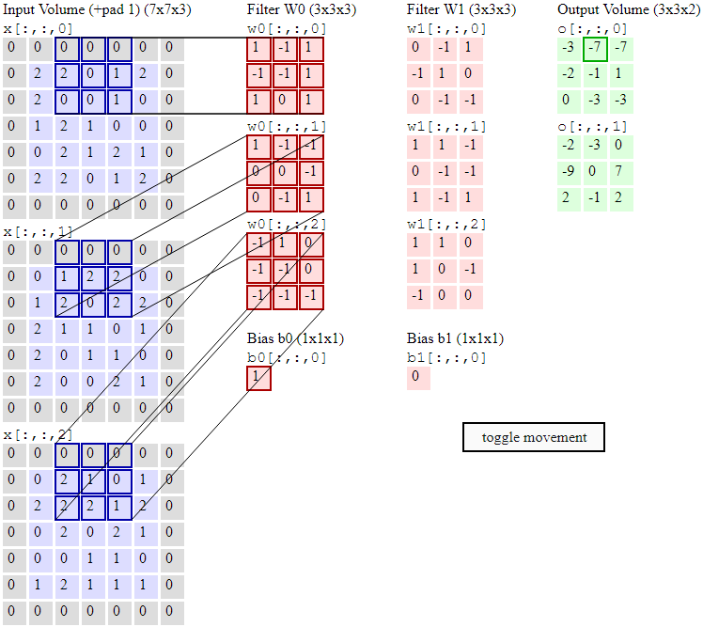
Convolução em CONVs - exemplo (cont.)
http://cs231n.github.io/convolutional-networks/

Slide 48
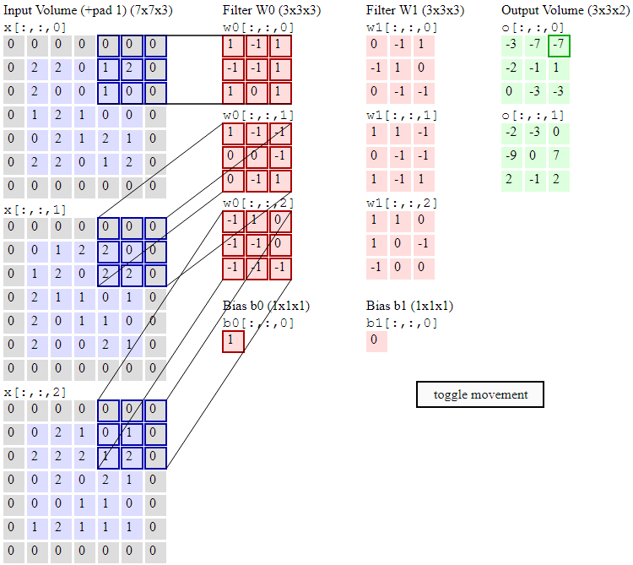
Convolução em CONVs - exemplo (cont.)
http://cs231n.github.io/convolutional-networks/

Slide 49
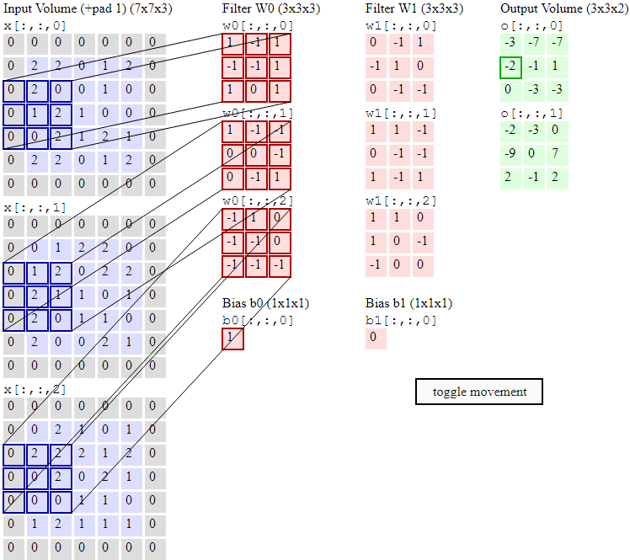
Convolução em CONVs - exemplo (cont.)
http://cs231n.github.io/convolutional-networks/

Slide 50
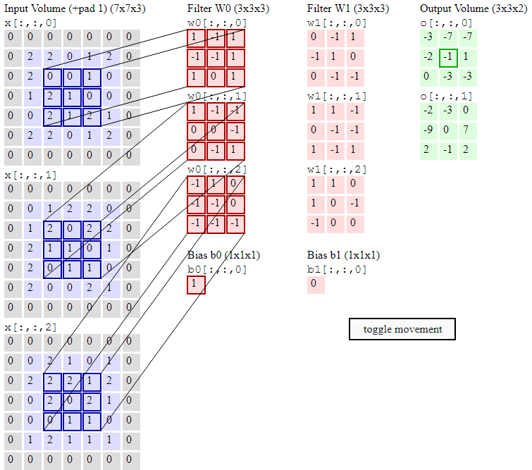
Convolução em CONVs - exemplo (cont.)
http://cs231n.github.io/convolutional-networks/

Slide 51
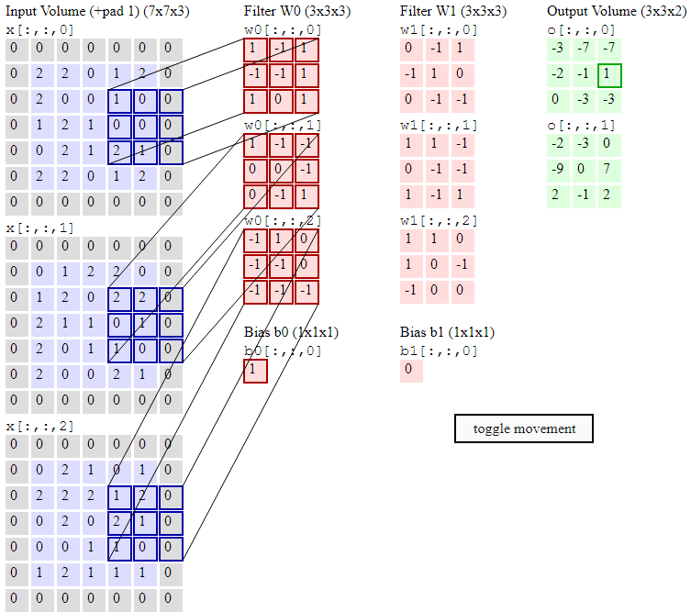
Convolução em CONVs - exemplo (cont.)
http://cs231n.github.io/convolutional-networks/

Slide 52
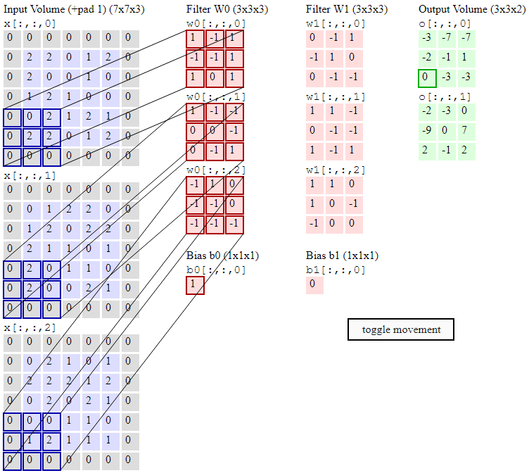
Convolução em CONVs - exemplo (cont.)
http://cs231n.github.io/convolutional-networks/

Slide 53
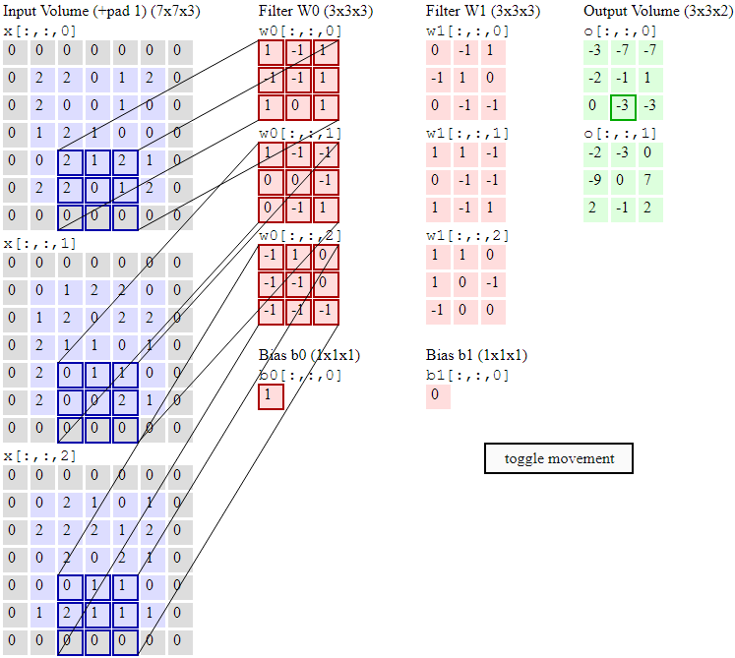
Convolução em CONVs - exemplo (cont.)
http://cs231n.github.io/convolutional-networks/

Slide 54
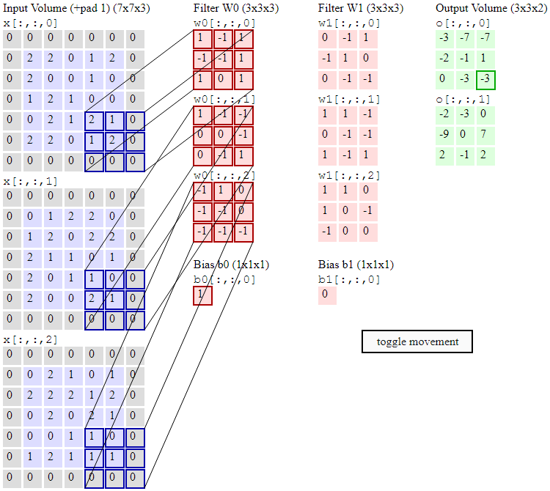
Convolução em CONVs - exemplo (cont.)
http://cs231n.github.io/convolutional-networks/

Slide 55
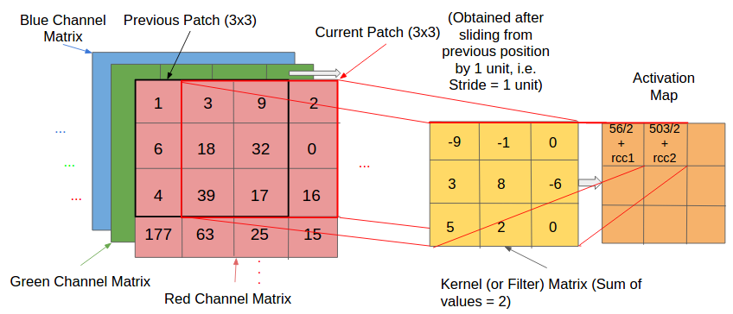
Convolução em CONVs - outro exemplo
http://xrds.acm.org/blog/2016/06/convolutional-neural-networks-cnns-illustrated-explanation/
Notes:
rcc = contribuição dos demais canais

Slide 56
Convolução em CONVs - outro exemplo (cont.)
http://xrds.acm.org/blog/2016/06/convolutional-neural-networks-cnns-illustrated-explanation/

Slide 57
Compartilhamento de pesos (weigths sharing)
Usado em CONVs para controlar o número de parâmetros da CNN.
Premissa: se um filtro é útil para detecção em uma região (x1, y1), então ele também é útil para detecção em outra região (x2, y2).

Slide 58
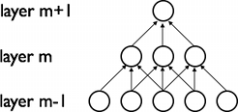
Compartilhamento de pesos (weigths sharing)
Exemplo (1D)
detecção de característica
independente de sua posição
cores iguais, pesos iguais
eficiência computacional
do aprendizado
camada m
camada m-1
camada
camada
Figura adaptada de http://deeplearning.net/tutorial/lenet.html
camada
Notes:
Figura: pesos de mesma cor possuem o mesmo valor.
Por outro lado, é provável que um determinado detector de alguma característica elementar seja útil em diferentes regiões da imagem de entrada. Para levar isso em consideração, em uma CNN as unidades de uma determinada camada são organizadas em conjuntos disjuntos, cada um dos quais é denominado um \emph{mapa de característica} (\emph{feature map}), também conhecido como \emph{filtro}. As unidades contidas em um mapa de características são únicas na medida em que cada um delas está ligada a um conjunto de unidades (i.e., ao seu campo receptivo) diferente na camada anterior. Além disso, todas as unidades de um mapa compartilham os mesmos parâmetros (i.e., a mesma matriz de pesos e viés). O resultado disso é que essas unidades dentro de um mapa servem como detectores de uma mesma característica, mas cada uma delas está conectada a uma região diferente da imagem. Portanto, em uma CNN, uma camada oculta é segmentada em diversos mapas de características (os planos ilustrados na Figura \ref{fig:convnet}), em que cada unidade de um mapa tem o objetivo realizar a mesma operação sobre a imagem de entrada, com cada unidade aplicando essa operação em uma região específica dessa imagem.

Slide 59
Camada de Pooling (Pooling Layer)
Por vezes encontrada entre duas camadas CONVs sucessivas para reduzir a complexidade do modelo (mitigar sobreajuste).
Objetivo: reduzir dimensões espaciais (largura x altura) do volume de entrada para a próxima CONV.
Aplicada a cada fatia de profundidade do volume de entrada.
Profundidade do volume de saída igual à do volume de entrada.
Notes:
https://www.quora.com/How-is-subsampling-pooling-in-convolution-significant
Outra operação importante utilizada em uma CNN é a \emph{subamostragem}. No contexto de uma CNN, a subamostragem reduz a dimensionalidade de um mapa de característica fornecido como entrada e produz outro mapa de característica, uma espécie de resumo do primeiro. Há várias formas de subamostragem aplicáveis a um mapa de característica: selecionar o valor máximo (\emph{max pooling}), a média (\emph{average pooling}) ou a norma do conjunto (\emph{L2-pooling}), entre outras. Como exemplo, considere que a ilustração à esquerda da Figura \ref{fig:max-pooling}\footnote{Figura adaptada do material disponibilizado na disciplina CS231n \url{http://cs231n.stanford.edu/}.} corresponde às ativações das unidades de um mapa de característica de tamanho 4x4. A ilustração à direita apresenta outro mapa de característica, resultante da operação de subamostragem com o uso de filtros de tamanho igual a 2x2 e tamanho do passo igual a 2.

Slide 60
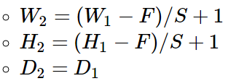
Camada de Pooling - transformação
Entrada: um volume de dimensões
Requer dois hiperparâmetros:
a extensão espacial, F
o passo (stride), S
Produz um volume de dimensões onde:
Créditos: cs231n

Slide 61
Camada de Pooling - exemplo
S = 2, F = 2,
W₁ = 224, H₁ = 224
D₁ = 64
W₂ = 112, H₂ = 112
D₂ = 64
Imagem reproduzida do material disponibilizado na disciplina cs231n (http://cs231n.stanford.edu/)

Slide 62
Camada de Pooling – outro exemplo
(S = 2, F = 2, W₁ = 4, H₁ = 4)
W₂ = 2, H₂ = 2
21
8
8
12
avg pooling
15
9
12
19
9
7
12
7
8
10
4
3
18
12
9
10
21
12
max pooling
18
10
Repare que 75% das ativações são descartadas!
Imagem reproduzida do material disponibilizado na disciplina cs231n (http://cs231n.stanford.edu/)

Slide 63
Camada de Pooling – outro exemplo
camada m-1
camada m
Imagem reproduzida de http://ufldl.stanford.edu/wiki/index.php/Pooling
Notes:
Pooling layerscompute the max or average value of a particular feature over a region of the input data (downsizing of input images).Also helps to detect objects in some unusual places and reduces memory size.

Slide 64
Camada de Pooling - intuição
invariância com relação
a pequenas translações
(translation invariance)
Imagem reproduzida de https://www.quora.com/How-exactly-does-max-pooling-create-translation-invariance
Notes:
O uso da subamostragem faz com que uma CNN seja robusta em relação à localizações exatas das características na imagem, uma propriedade que permite a esse tipo de rede aprender representações invariantes com relação a pequenas translações.
https://www.quora.com/How-exactly-does-max-pooling-create-translation-invariance
The three images on the left give the same image on the right (shown using with rough average pooling). Therefore, the model using only the right image knows that there is the shape we’re looking for in the top left, but local translation and rotation is lost.
http://ufldl.stanford.edu/wiki/index.php/Pooling:
“If one chooses the pooling regions to be contiguous areas in the image and only pools features generated from the same (replicated) hidden units. Then, these pooling units will then be translation invariant. This means that the same (pooled) feature will be active even when the image undergoes (small) translations. Translation-invariant features are often desirable; in many tasks (e.g., object detection, audio recognition), the label of the example (image) is the same even when the image is translated. For example, if you were to take an MNIST digit and translate it left or right, you would want your classifier to still accurately classify it as the same digit regardless of its final position.”

Slide 65
Normalização de contraste (Local Constrast Normalization, LCN)
Uma camada LCN normaliza o contraste de uma imagem de forma não linear.
aplica a normalização sobre regiões locais da imagem, considerando cada pixel por vez.
A normalização pode corresponder a subtrair a média da vizinhança de um pixel particular e dividir pela variância dos valores de pixel dessa vizinhança.
invariância de brilho
Notes:
CNNs também podem conter as denominadas \emph{camadas de normalização de contraste local} (\emph{Local Contrast Normalization}, LCN)\cite{conf/iccv/JarrettKRL09}. Quando utilizada, essa camada é posicionada na saída da camada de subamostragem. Uma camada LCN normaliza o contraste de uma imagem de forma não linear. Em vez de realizar uma normalização global (i.e., considerando a imagem como um todo), a camada LCN aplica a normalização sobre regiões locais da imagem, considerando cada pixel por vez. A normalização pode corresponder a subtrair a média da vizinhança de um pixel particular e dividir pela variância dos valores de pixel dessa vizinhança. Esta transformação equipa a CNN com a \emph{invariância de brilho}, propriedade útil no contexto de reconhecimento de imagens.

Slide 66
Exemplos de CNNs

Slide 67
Arquitetura típica
Em uma CNN, encontramos um ou mais estágios, cada qual composto por camadas:
de convolução (CONV),
de subamostragem (POOL),
de normalização de contraste,
Ao final, é comum encontrar uma ou mais camadas completamente conectadas seguida de camada softmax (módulo de classificação).
Notes:
Em geral, uma CNN possui diversos tipos de camadas: camadas de convolução, camadas de subamostragem, camadas de normalização de contraste e camadas completamente
conectadas. Na forma mais comum de arquitetar uma CNN, a rede é organizada em estágios. Cada estágio é composto por uma ou mais camadas de convolução em sequência, seguidas por uma camada de subamostragem, que por sua vez é seguida (opcionalmente) por uma camada de normalização. Uma CNN pode conter vários estágios empilhados após a camada de entrada (que corresponde à imagem). Após o estágio final da rede, são adicionadas uma ou mais camadas completamente conectadas.

Slide 68
Arquitetura típica
1º estágio
2º estágio
módulo de
classificação

Slide 69
LeNet, 1980’s
Yan Le Cun et al, Convolutional Networks and Applications in Vision (2010)

Slide 70
AlexNet, 2012
Competição ILSVRC (ImageNet Challenge)
~1,2M de imagens de alta resolução para treinamento;
~1000 imagens por classe; 1000 classes!
Ganhou a edição 2012
Até então, soluções incluiam características produzidas manualmente, estudadas e melhoradas por décadas.
9%
Out/2016
Out/2017
Notes:
Since 2010, the ImageNet project runs an annual software contest, the ImageNet Large Scale Visual Recognition Challenge (ILSVRC), where software programs compete to correctly classify and detect objects and scenes.
Até 2012, todos os sistemas em CV resultavam em mais de 25% de erros. Alexnet diminuiu a taxa de erro para 16%!
A taxa de erro atual (2016) é em torno do 4% (no nível do que seres humanos alcançam).
(ImageNet Classification with Deep Convolutional Neural Networks (2012))
“ImageNet is a dataset of over 15 million labeled high-resolution images belonging to roughly 22,000 categories. The images were collected from the web and labeled by human labelers using Amazon’s Mechanical Turk crowd-sourcing tool. Starting in 2010, as part of the Pascal Visual Object Challenge, an annual competition called the ImageNet Large-Scale Visual Recognition Challenge (ILSVRC) has been held. ILSVRC uses a subset of ImageNet with roughly 1000 images in each of 1000 categories. In all, there are roughly 1.2 million training images, 50,000 validation images, and 150,000 testing images.”
(pesquisa realizada em 01/10/2016)
ImageNet Classification with Deep Convolutional Neural Networks
https://papers.nips.cc/paper/4824-imagenet-classification-with-deep-
by A Krizhevsky - ‎2012 - ‎Cited by 6933 - ‎Related articles
ImageNet Classification with Deep Convolutional Neural Networks. Part of: Advances in Neural Information Processing Systems 25 (NIPS 2012) · [PDF] [BibTeX] ...

Slide 71
AlexNet, 2012 (cont.)
ImageNet Classification with Deep Convolutional Neural Networks (2012)
Notes:
Figure 2: An illustration of the architecture of our CNN, explicitly showing the delineation of responsibilities between the two GPUs. One GPU runs the layer-parts at the top of the figure while the other runs the layer-parts at the bottom. The GPUs communicate only at certain layers. The network’s input is 150,528-dimensional, and the number of neurons in the network’s remaining layers is given by 253,440–186,624–64,896–64,896–43,264– 4096–4096–1000.
(trecho do abstract) “The neural network, which has 60 million parameters and 650,000 neurons, consists of five convolutional layers, some of which are followed by max-pooling layers, and three fully-connected layers with a final 1000-way softmax.”

Slide 72
AlexNet, 2012 (cont.)
Gráfico reproduzido do material de Mathew Zeiler (Clarifai)
ILSCVR: taxas de erro (2010-2014)

Slide 73
GoogLeNet, 2015
“Inception modules”
Going Deeper with Convolutions (2015)
Notes:
(abstract) We propose a deep convolutional neural network architecture codenamed Inception that achieves the new state of the art for classification and detection in the ImageNet Large-Scale Visual Recognition Challenge 2014 (ILSVRC14). The main hallmark of this architecture is the improved utilization of the computing resources inside the network. By a carefully crafted design, we increased the depth and width of the network while keeping the computational budget constant. To optimize quality, the architectural decisions were based on the Hebbian principle and
the intuition of multi-scale processing. One particular incarnation used in our submission for ILSVRC14 is called GoogLeNet, a 22 layers deep network, the quality of which is assessed in the context of classification and detection.
Specs (trecho extraído de deeplearningnlp-160617072047.pdf)
22 layers
12x less parameters than winning network ILSVRC 2012 challenge
Introduced Inception module (filters similar to the primate visual cortex) to find out how a local sparse structure can be approximated by readily available dense components
Too deep => gradient propagation problems => classifiers added in the middle of the network :)

Slide 74
Algumas aplicações

Slide 75
Scene labeling
[Farabet et al., 2012]
Notes:
Paper: http://yann.lecun.com/exdb/publis/pdf/farabet-pami-13.pdf

Slide 76
Human pose estimation
[Toshev & Szegedy 2014]
Notes:
Paper: https://static.googleusercontent.com/media/research.google.com/pt-BR//pubs/archive/42237.pdf
DeepPose: Human Pose Estimation via Deep Neural Networks

Slide 77
Aerial image recognition
Mnih and Hinton, 2012
Notes:
Paper: Learning to Label Aerial Images from Noisy Data
https://www.cs.toronto.edu/~vmnih/docs/noisy_maps.pdf
OpenStreetMap

Slide 78
Image style transfer
Notes:
https://www.cv-foundation.org/openaccess/content_cvpr_2016/papers/Gatys_Image_Style_Transfer_CVPR_2016_paper.pdf

Slide 79
Mitosis detection in breast cancer
Ciresan et al. 2013]
Notes:
Paper: Mitosis Detection in Breast Cancer Histology Images with Deep Neural Networks
http://people.idsia.ch/~ciresan/data/miccai2013.pdf

Slide 80
Text summarization
[Denil et al. 2014]
Notes:
Paper: Modelling, Visualising and Summarising Documents with a Single Convolutional Neural Network
https://arxiv.org/pdf/1406.3830.pdf
Figure 1: Word embeddings are concatenated into columns to form a sentence matrix. The ConvNet applies a cascade of convolution, pooling and nonlinearity operations to transform the projected sentence matrix into an embedding for the sentence. The sentence embeddings are then concatenated into columns to form a document matrix. The document model then applies its own cascade of convolution, pooling and nonlinearity operations to form an embedding for the whole document which is then fed into a softmax classifier.

Slide 81
Text summarization (cont.)
[Denil et al. 2014]
Notes:
Paper: Modelling, Visualising and Summarising Documents with a Single Convolutional Neural Network
https://arxiv.org/pdf/1406.3830.pdf

Slide 82
Machine translation - fairseq
[Gehring et al, 2017]
Notes:
Paper: Convolutional Sequence to Sequence Learning
https://s3.amazonaws.com/fairseq/papers/convolutional-sequence-to-sequence-learning.pdf

Slide 83
Effects synchronization
Bimodal architecture
Notes:
Paper: A Bimodal Learning Approach to Assist Multi-sensory Effects Synchronization
https://www.researchgate.net/publication/324859788_A_Bimodal_Learning_Approach_to_Assist_Multi-sensory_Effects_Synchronization

Slide 84
Rainfall forecasting
[Souto et al, 2018]
Notes:
Paper: A Spatiotemporal Ensemble Approach to Rainfall Forecasting
https://www.researchgate.net/publication/324894904_A_Spatiotemporal_Ensemble_Approach_to_Rainfall_Forecasting

Slide 85
Visual Question Answering (VQA)
[Silva et al., 2018]
Notes:
Paper: A Crowdsourcing Tool for Data Augmentation in VQA

